Slide 1
JMÉNO: Vojtěch Šinfeld
TÉMA: Kontrola střižného a ohýbacího nástroje v kontrolním zařízení – kontrola průsvitu snímkem
NÁZEV PROJEKTU: Vyšší přidaná hodnota ve strojírenství-náš směr a cíl
6. 9. 2021 – 1. 10. 2021
SWOBODA TECHNOLOGIES WIGGENSBACH, NĚMECKO

Slide 2
Co je to střižný nástroj?
Patří do sekce strojírenské výroby, takzvaného ,,tváření za studena“
Skládá se z několika hlavních částí:
1) upínací deska, opěrná deska, kotevní deska, vodící deska
2) střižník
3) střižnice (matrice)
4) vodící pouzdra (kuličková vedení), kolíky
5) ohýbací nástroje

Slide 5
Fáze střihu:

Slide 6
Co je to ohýbací nástroj?
Je nástroj, který je součástí formy střižného nástroje
Následuje většinou po střihání
Slouží k ohýbání předem vystřihnutých polotovarů
Hlavní části:
1) Ohybník (pohyblivá část)
2) Ohybnice (pevná část)

Slide 8
Kontrola střižného a ohýbacího nástroje:
V každé výrobě, ať už v malo-sériové, či velko-sériové výrobě je třeba v časových intervalech provádět korekce (kontroly) nástrojů.
Osobně jsme se setkali s 2D měřícími projektory Mitutoyo
Průsvitovou metodou, lze stanovit z hotových výstřižku, zda byli správně vylisovány, dle technické dokumentace, pokud ne.. hledájí se problémy obvykle na střižnicích, ohybnících
Kontrola délek, úhlů, rádiusů

Slide 9
Časté závady:
1) opotřebení nástroje
2) nalepení odstřižků na nástroji
3) špatně nabroušené hrany matric (zůstavají otřepy)

Slide 10
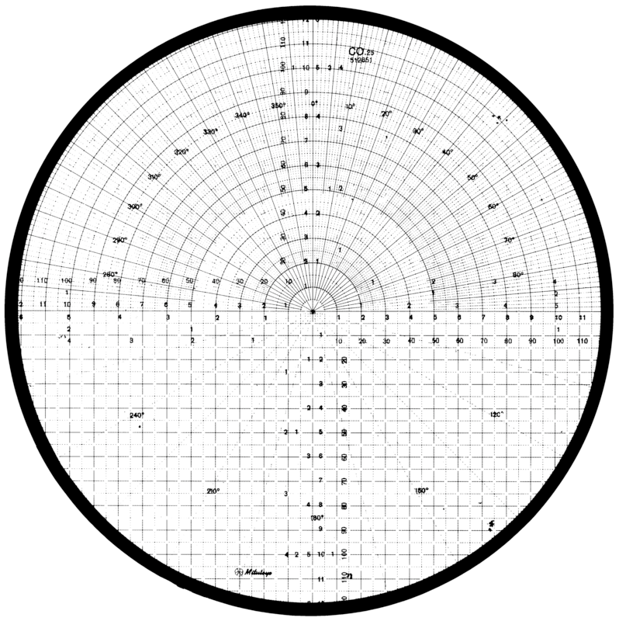
Měřící 3D projektor- Mitutoyo

